Slide 1
SWIFT 开发者报告
西安交通大学
刘志成

Slide 2
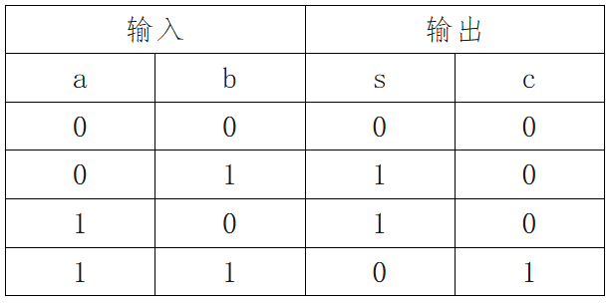
半加器
半加器用于计算2个单比特二进制数a与b的和，输出结果sum(s)和进位carry(c)。在多比特数的计算中，进位c将作为下一相邻比特的加法运算中。单个半加器的计算结果是2c+s。它的真值表、逻辑表达式如下所示：
S = a’b+ab’
C = ab

Slide 3
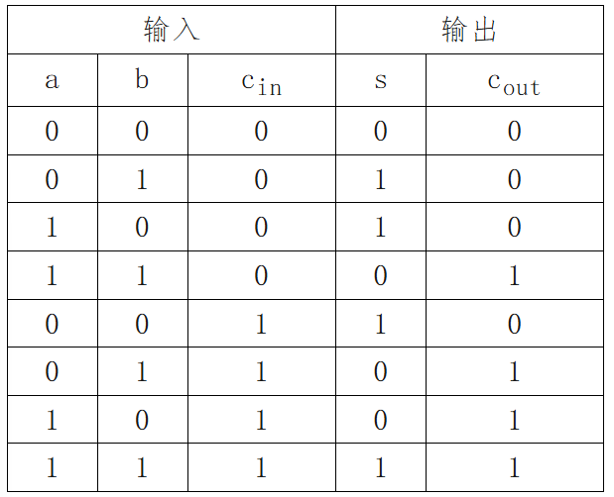
全加器
全加器不同于半加器的地方是全加器带有进位cin，输入为a,b,cin，输出为sum(s)和carry(cout)，均是单比特信号。S为a b cin三个单比特数的和。Cout为a,b,cin三个数超过2以后的进位。真值表和逻辑表达式如下：
S=a^b^c
Cout=a&b|(cin&(a^b))

Slide 4
半加器

Slide 5
半加器

Slide 6
半加器

Slide 7
半加器

Slide 8
半加器

